Slide 1



北京交通大学 微机系统与接口技术
第12章 A/D与D/A转换器接口
主讲：许万茹

Slide 2
本章教学内容
A/D、D/A转换器，包括主要技术指标和外部特性；
A/D转换器与CPU接口的原理和方法，包括：A/D转换器与CPU的连接、A/D转换器的数据传输和A/D转换器接口控制程序中的在线数据处理；
A/D转换器接口设计，包括A/D转换器接口设计方案的分析、A/D转换器接口的设计；
D/A转换器与CPU接口的原理和方法，包括：D/A转换器与CPU的连接、D/A转换器接口的主要任务、D/A转换器接口设计方案的分析。
重点：AD和DA转换器与CPU的接口，查询和中断程序的编写

Slide 3
1
模拟量接口
2
A/D转换器
3
A/D转换器与CPU接口的原理和方法
4
A/D转换器接口设计
5
D/A转换器
6
D/A转换器与CPU接口的原理和方法
7
D/A转换器接口设计

Slide 4
12.1 模拟量接口
A/D转换器：模拟量→数字量的转换
数据采集和过程控制是连续变化的物理量（温度等）而计算机处理的是离散的数字量，需要对连续变化的物理量进行采样、保持，将模拟量转换为数字量交给计算机处理、保存等。
D/A转换器：数字量→模拟量的转换
计算机输出的数字量需要转换为模拟量去控制某些执行元件（如声卡播放音乐等）。

Slide 5
12.2 A/D转换器
A/D转换器（简称ADC）的功能是把模拟量转换成数字量。数字量便于计算机的处理，是自动控制过程的重要步骤。
分类：按分辨率可分为4位/6位/8位/10位/14位/16位和BCD码的312位、512位等 ；按照转换速度可分为超高速、高速、中速及低速等；按转换原理可分为直接ADC（有逐次逼近型、并联比较型等 ）和间接ADC （有电压／时间转换型（积分型）、电压／频率转换型、电压／脉宽转换型等 ）

Slide 6
12.2.1 A/D转换器的主要技术指标
1、分辨率指ADC能够把模拟量转换成二进制的位数
例：用1个10位ADC转换一个满量程为5V的电压，则能分辨的最小电压为5000mV/2¹⁰≈5mV。若模拟输入值小于5mV，则ADC无反映，输出保持不变。
若用12位ADC转换，则能分辨的最小电压为5000mV/2¹²≈1mV
ADC的数字量输出位数越多，其分辨率就越高。
ADC的分辨率反映在它的输出数据线的宽度上，如ADC0809的分辨率是8位，它的数据线也是8根。当分辩率大于微机系统数据总线宽度时，每次转换都需要两次数据的传输。

Slide 7
2、 转换时间
指从输入转换启动开始到转换结束，得到稳定的数字量输出为止所需要的时间。
转换时间的快慢将会影响ADC接口与CPU交换数据的方式。对于低中速的ADC一般采用查询或中断方式，对于高速的ADC应采用DMA方式。

Slide 8
12.2.2 A/D转换器的外部特性
由于A/D转换器内部一般没有设置供用户访问的寄存器，也没有命令字。它的转换操作是由其内部硬件逻辑电路完成的，而不是它执行内部的命令完成的，因此，它不好用可编程特性的编程模型来表述。在分析A/D转换器芯片时，主要是看它的外部连接特性，其中转换启动信号是CPU对A/D转换器唯一的控制信号。
从外部特性来看，无论是哪种ADC芯片，都必不可少地设置有4种基本外部信号线。这些信号线是实现A/D转换操作的条件，也是设计ADC接口硬件电路的依据。

Slide 9
1．模拟信号输入线
来自被转换对象的模拟量输入线，有单通道输入与多通道输入之分。
2．数字量输出线
ADC的数字量数据输出线。数据线的根数表示ADC的分辨率。
3．转换启动线
外部控制信号，此信号一到，A/D转换才能开始，启动转换信号不到，ADC不会自动开始转换，并且是发一次启动信号只能转换一次，采集一个数据。
4．转换结束线
转换完毕后由ADC发出A/D转换结束信号，利用它以查询或中断方式向微处理器报告转换已经完成。只有转换结束信号出现时，微处理器才可以开始读取数据。

Slide 10
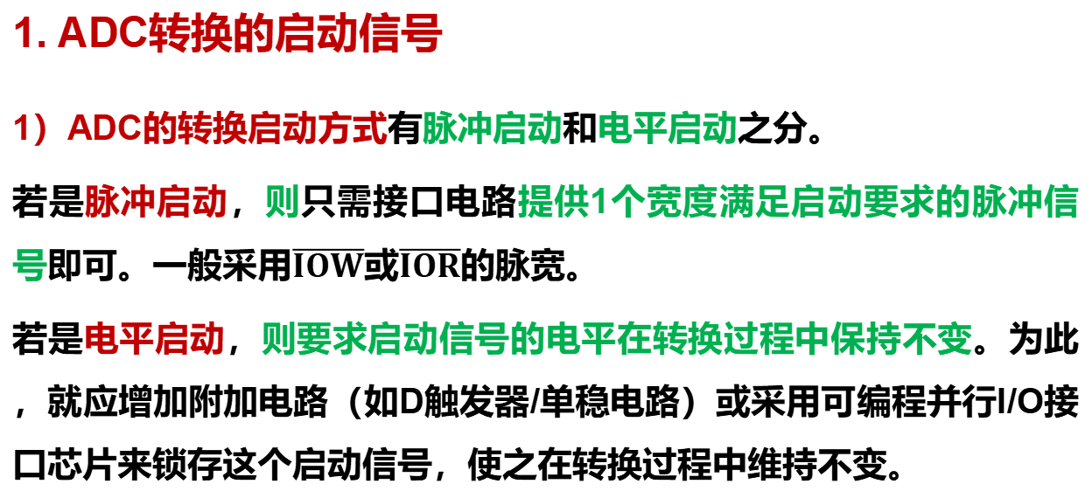
12.3 A/D转换器与CPU接口的原理和方法
12.3.1 A/D转换器与CPU的连接
1. ADC转换的启动信号
1）ADC的转换启动方式有脉冲启动和电平启动之分。
若是脉冲启动，则只需接口电路提供1个宽度满足启动要求的脉冲信号即可。一般采用$\overline{IOW}$或$\overline{IOR}$的脉宽。
若是电平启动，则要求启动信号的电平在转换过程中保持不变。为此，就应增加附加电路（如D触发器/单稳电路）或采用可编程并行I/O接口芯片来锁存这个启动信号，使之在转换过程中维持不变。

Slide 11
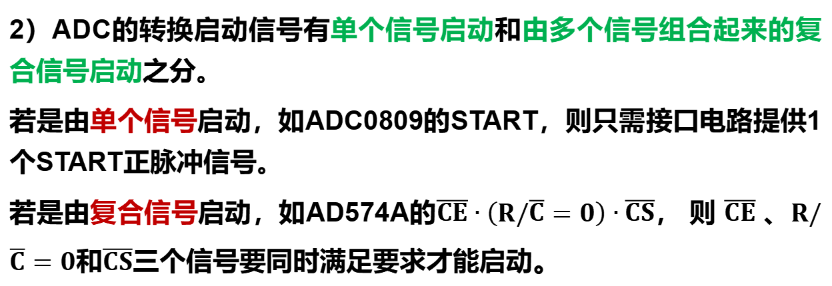
2）ADC的转换启动信号有单个信号启动和由多个信号组合起来的复合信号启动之分。
若是由单个信号启动，如ADC0809的START，则只需接口电路提供1个START正脉冲信号。
若是由复合信号启动，如AD574A的$\overline{CE}∙\left(R/\overline{C}=0\right)∙\overline{CS}$， 则 $\overline{CE}$ 、$R/\overline{C}=0$和$\overline{CS}$三个信号要同时满足要求才能启动。
2. ADC模拟量输入的控制信号
ADC的模拟信号输入信号有多通道和单通道之分。若是多通道，则要求接口电路提供通道地址线及通道地址锁存信号线，以便选择与确定输入模拟量的通道号。若是单通道，则不需要处理。

Slide 12
3. ADC数字量输出的控制信号
1）ADC的数据输出是否是三态锁存器。若是，则ADC的输出数据线可直接挂在CPU的数据总线上；否则，必须在ADC的输出数据线与CPU的数据总线之间外加三态锁存器才能连接。
2）ADC的分辨率与系统数据总线宽度是否一致。若一致，则数据只需1次传输，数据线可直接连接；若不一致，则数据需分批传输，应增加附加电路（高低字节锁存器）。
4. ADC的转换结束信号
A/D转换结束后，用转换结束信号通知CPU，转换已经结束，请求读取数据。转换结束信号的逻辑定义，有的是高电平有效，有的是低电平有效。转换结束信号可用于查询方式、中断方式、DMA方式的申请信号。

Slide 13
12.3.2 A/D转换器数据传输
A/D采集的速度取决于：
 A/D转换器的转换时间T
 将数据存入内存所需要的数据传输时间τ
则采集速率的上限为： f₀ =1/(T+ τ)
数据的传送可采用查询、中断和DMA方式。不同的方式的电路组成和编程方法不同。上述几种方法采集数据的速度是：
查询 中断 DMA方式
低
高

Slide 14
12.3.3 A/D转换器接口控制程序中的在线数据处理
A/D接口控制程序也就是数据采集程序，其基本结构是循环程序
采集的数据会进行一些处理， 包括生成数据文件、存盘、显示、打印、远距离传输等
其中一些操作会放在A/D转换程序中，如在屏幕上显示采集到的数据、将采集到的数据生成数据文件，再传输到上位机进行加工等

Slide 15
12.4 A/D转换器接口设计
12.4.1 分析与设计A/D转换器接口的方法
① ADC的模拟量输入是否是多通道？
② ADC的分辨率是否大于系统数据总线宽度？
③ ADC芯片内部是否有三态输出锁存器？
④ ADC的启动方式是脉冲触发还是电平触发？
⑤ A/D转换的数据采用哪种传输方式？
⑥ A/D转换的数据进行什么样的处理？
⑦ ADC接口电路采用什么元器件组成？
ADC决定
设计者灵活
选用

Slide 16
12.4 A/D转换器接口设计
12.4.1 A/D转换器接口设计方案的分析
① ADC的模拟量输入是否是多通道？
是，则需选择通道号，应提供通道选择线；不是，则不做处理。
② ADC的分辨率是否大于系统数据总线宽度？
是，则要分两次传输，故需增加锁存器，并提供锁存器选通信号；不是，则不做处理。
③ ADC芯片内部是否有三态输出锁存器？
无，则ADC的数据线不能与系统的数据线直接连接，故需增加三态锁存器，并提供锁存允许信号；有，则不做处理。
④ ADC的启动方式是脉冲触发还是电平触发？
是脉冲，则提供脉冲信号；是电平，则提供电平信号，并保持到转换结束。
ADC决定

Slide 17
12.4.1 A/D转换器接口设计方案的分析
⑤ A/D转换的数据采用哪种传输方式？
有无条件传输、查询方式、中断方式和DMA方式等多种方式选择。传输的方式不同，接口的硬件组成和软件编程就不同。
⑥ A/D转换的数据进行什么样的处理？
有显示、打印、生成文件存盘、远距离传输等多种处理。
⑦ ADC接口电路采用什么元器件组成？
有普通IC芯片、可编程并行口芯片、GAL器件等多种选择。
设计者灵活
选用

Slide 18
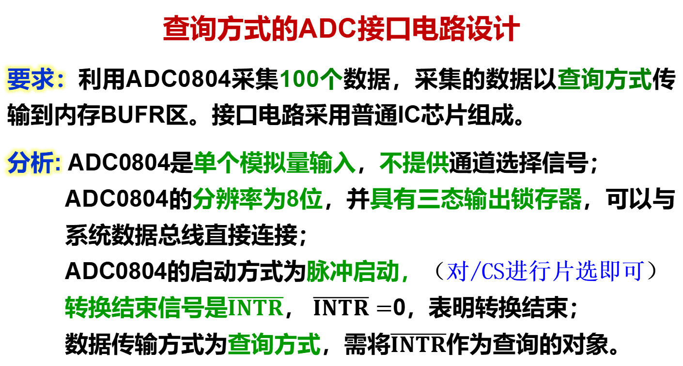
12.4.2 A/D转换器的接口设计
查询方式的ADC接口电路设计
要求：利用ADC0804采集100个数据，采集的数据以查询方式传输到内存BUFR区。接口电路采用普通IC芯片组成。
分析: ADC0804是单个模拟量输入，不提供通道选择信号；
ADC0804的分辨率为8位，并具有三态输出锁存器，可以与系统数据总线直接连接；
ADC0804的启动方式为脉冲启动，（对/CS进行片选即可）
转换结束信号是$\overline{INTR}$， $\overline{INTR}=$0，表明转换结束；
数据传输方式为查询方式，需将$\overline{INTR}$作为查询的对象。

Slide 19
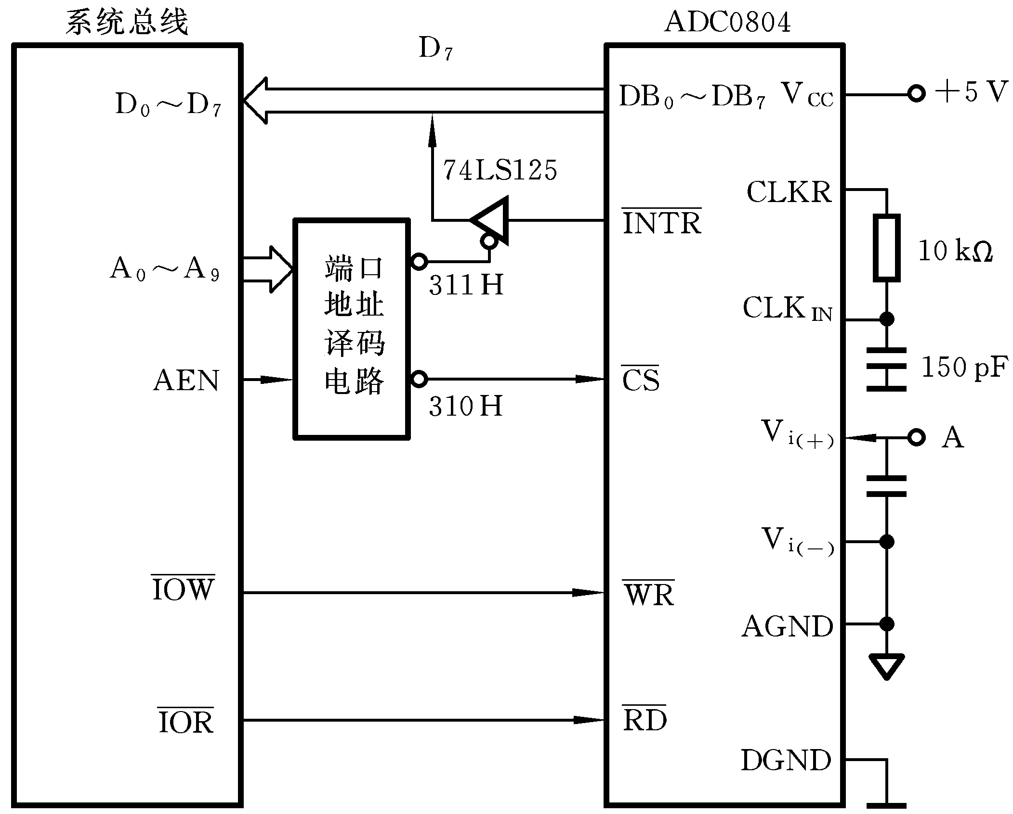
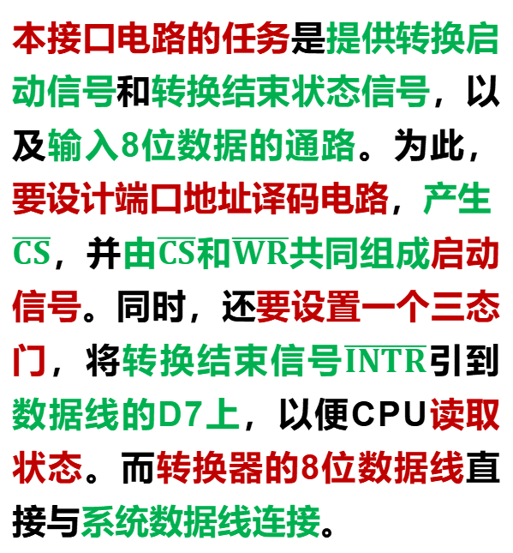
硬件电路
本接口电路的任务是提供转换启动信号和转换结束状态信号，以及输入8位数据的通路。为此，要设计端口地址译码电路，产生 $\overline{CS}$，并由$\overline{CS}$和$\overline{WR}$共同组成启动信号。同时，还要设置一个三态门，将转换结束信号$\overline{INTR}$引到数据线的D7上，以便CPU读取状态。而转换器的8位数据线直接与系统数据线连接。

Slide 20
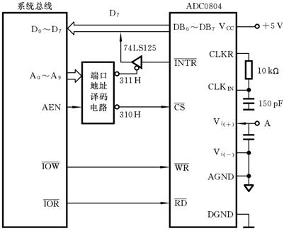
硬件电路：
第①步 out 310端口一个数据可启动ADC,此时CS收到一个脉冲启动信号；转换的结果被锁存；
第②步 查询转换结束信号 /INTR，如果未结束就读，结果就会有错。IN AL, 311H指令；锁存能力使得本操作过程中/CS不是必须有效
也可用8255实现接口电路
第③步 读取转换结果 IN 310端口8位数据

Slide 21
INTR连线设计问题
ADC0804的INTR不带缓冲（因为是控制类信号），所以要连接到DB之前必须要加一个三态缓冲器。
为何INTR不接D₈-D₁₂? 答：节省DB，供其他接口使用。
INTR可以通过并口连接到CPU吗？ 答：可以，但成本较高。
INTR低电平有效；转换结束后自动拉低，表示可以再次进行AD转换.

Slide 22
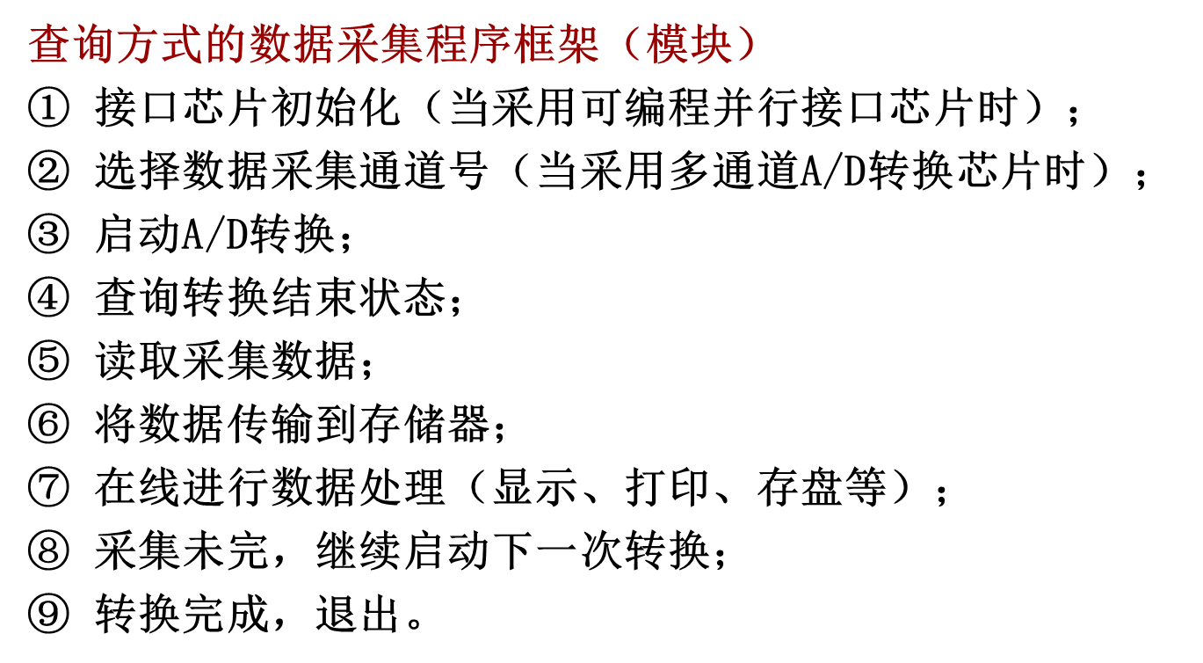
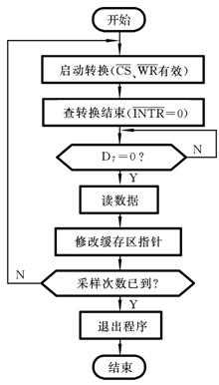
ADC接口控制程序，也就是数据采集程序，其程序的基本结构是循环程序。因为数据采集往往要采样多个点的数据，而每一次启动，只能采集（转换）1个数据，所以，采集程序要循环执行多次，直至采样次数已到为止。
软件设计
软件流程图

Slide 23

转换启动信号由$\overline{CS}$和$\overline{WR}$共同组成，当系统完成对芯片的写操作时，也就产生了转换启动的脉冲信号，与写入的数据无关，这就意味着不论写什么数据都可差生转换启动脉冲信号。
DATA SEGMENT
START_P EQU 310H ; 转换启动端口
STATE_P EQU 311H ; 状态端口
DATA_P EQU 310H ; 数据端口
BUFR DB 100（0）
DATA ENDS
CODE SEGMENT
ASSUME CS:CODE,DS:DATA
BEGIN:MOV AX,DATA
MOV DS,AX
MOV SI,OFFSET BUFR ; 缓冲区指针
MOV CX,100 ; 采样次数
START:MOV DX,START_P ; 启动转换
MOV AL,00H ; 问：可以是其它值吗？
OUT DX,AL ；使/CS和/WR同时有效

Slide 24
WAIT1:MOV DX,STATE_P ; 查转换结束
IN AL,DX
AND AL,80H ; 查D₇ = 0（INTR=0？）
JNZ WAIT1 ; 未结束，等待
MOV DX,DATA_P ; 已结束，读数据
IN AL,DX
MOV［SI］,AL ; 数据传输到BUFR区
INC SI ; 缓冲区地址加1
DEC CX ; 采样次数减1
JNZ START ; 未完，继续启动
MOV AX,4C00H ; 已完，退出
INT 21H
CODE ENDS
END BEGIN

Slide 25
中断方式的ADC接口设计
要求：采用ADC0809，从通道7采集100个数据，采集的数据以中断方式传输到内存缓冲区，并将转换结束信号EOC连到IRQ₄上，请求中断。
分析：至少有3个方面的问题需要考虑：
    被控对象ADC0809的特性；
    接口电路结构形式；
    中断处理。

Slide 26
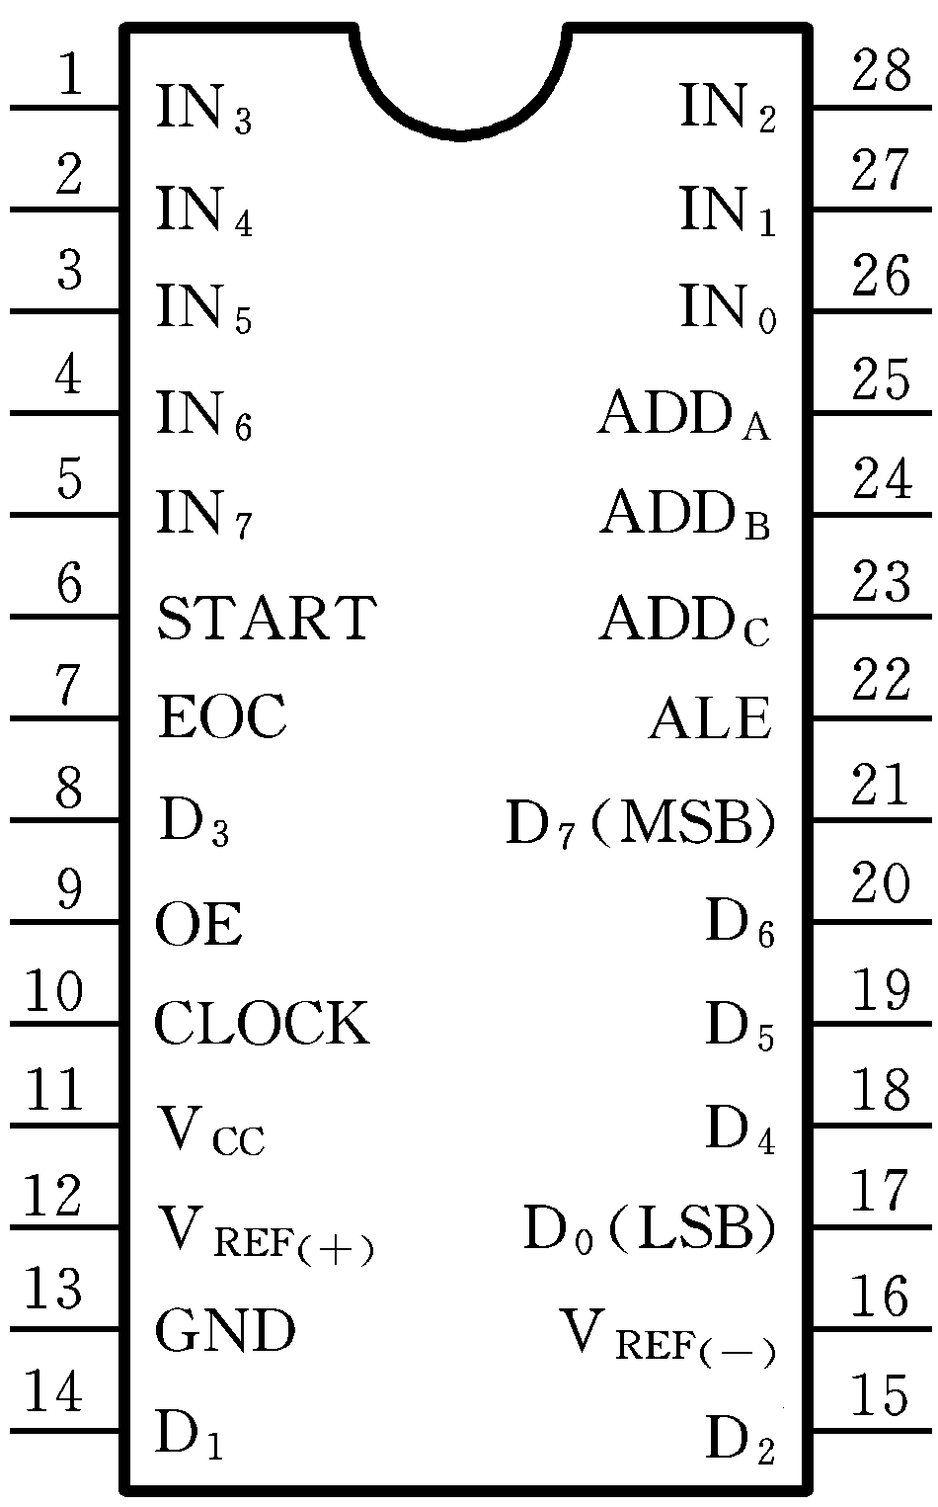
① ADC0809外部特性
ADC0809多通道（8通道）片内带三态输出锁存器的A/D转换器
8位分辨率
转换时间：100μs；
供电：单5V电源供电；
封装：DIP24；
参考电压：外接0-5VDC;
时钟：外接不大于2MHz

Slide 27
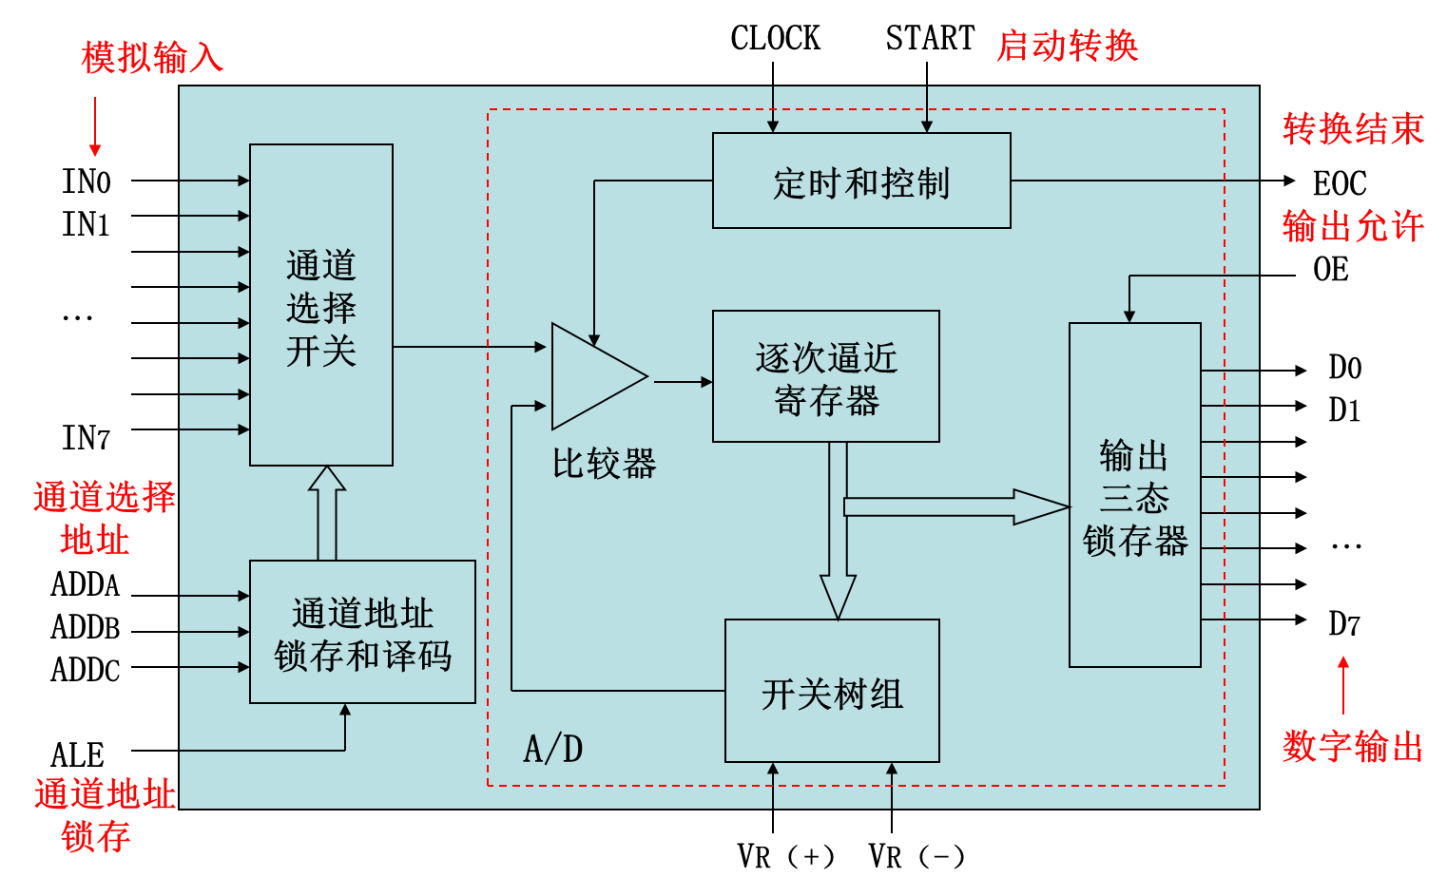
ADC0809内部逻辑

Slide 28
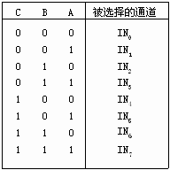
ADC0809有8个模拟量输入端（IN0～IN7），相应设置3根模拟量通道地址线（ADDA～ADDC），用以编码来选择8个模拟量输入通道。并且还设置1根通道地址锁存允许信号ALE，高电平有效。当选择通道地址时，需使ALE变高，锁存由ADDA～ADDC编码所选中的通道号，将该通道的模拟量接入ADC。
ADC0809的分辨为8，有8根数字量输出线（D7～D0），带有三态输出锁存缓冲器。并设置了1根数据输出允许信号OE，高电平有效。当读数据时，要使OE置高，打开三态输出缓冲器，把转换的数字量送到数据线上。
ADC0809的启动信号是START，正脉冲（下降沿）。转换结束信号为EOC，转换过程中为低电平，转换完毕变为高电平，可以利用EOC的上升沿申请中断，或作查询用。

Slide 29
ADC0809的时序图
START：正脉冲（下降沿）启动转换；书上的“高电平有效”有误。
START
ALE
开始转换
锁存地址，选择通道
ADD_{A/B/C}
模拟输入信号
|←转换期间，输入信号保持稳定→|
CLOCK
OE(ENABLE）
EOC
转换结束
读取数据
数据输出
要启动转换应该先通过ADD引脚选择通道号后，使ALE和START的引脚都为高电平；
要读取数据应该等待转换结束信号EOC变为高电平后，在OE引脚加高电平，才能从数据线上读取数据。

Slide 30
② 接口电路结构形式
采用可编程接口芯片82C55A，并把转换结束信号EOC连到系统总线的IRQ4实现中断传送。
③ 中断处理
本例题是利用系统的中断资源，故不需做中断系统的硬件连接和82C59A的初始化，只需做两件事：
中断向量的修改：修改的对象是IRQ4的中断向量。
对82C59A两个命令的使用：在主程序中用命令OCW1屏蔽/开放IRQ4的中断请求；在服务程序中返回主程序之前，用OCW2发中断结束EOI，清除IRQ4在中断控制器内部ISR寄存器中置1的位。

Slide 31
硬件设计
本接口电路应能提供如下信号:
ADC0809模拟量通道号选择信号
启动转换信号
读数据允许信号
EOC的中断请求：直接连到系统总线的IRQ₄上
由82C55A接口芯片实现

Slide 32
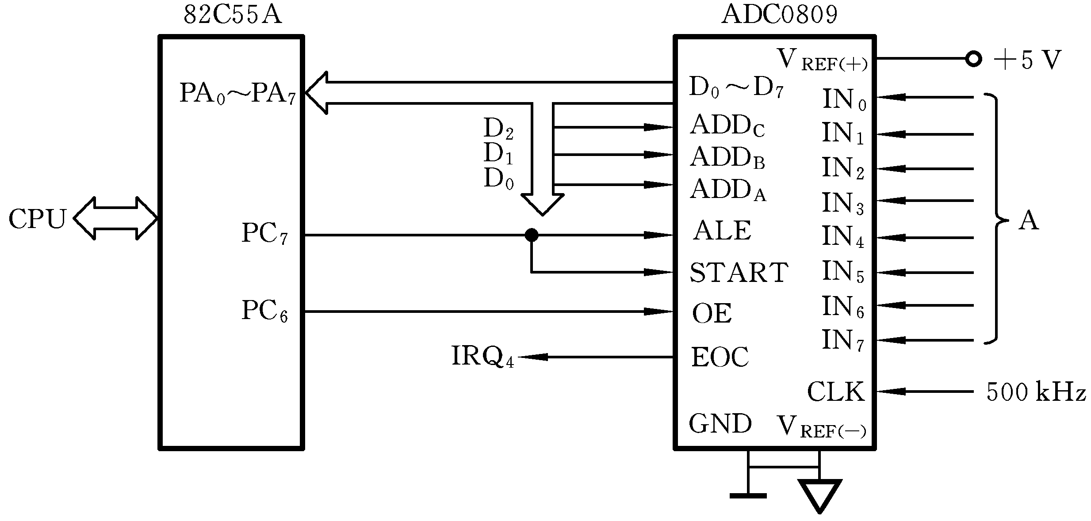
中断方式的ADC接口电路原理
82C55A的4个端口地址：300H（A口）、301H（B口）、302H（C口）、303H（命令口）
对于A口，涉及到写通道地址和读转换结束的数据，所以A口的工作方式是输出输入交替工作, 8255需要被2次初始化

Slide 33
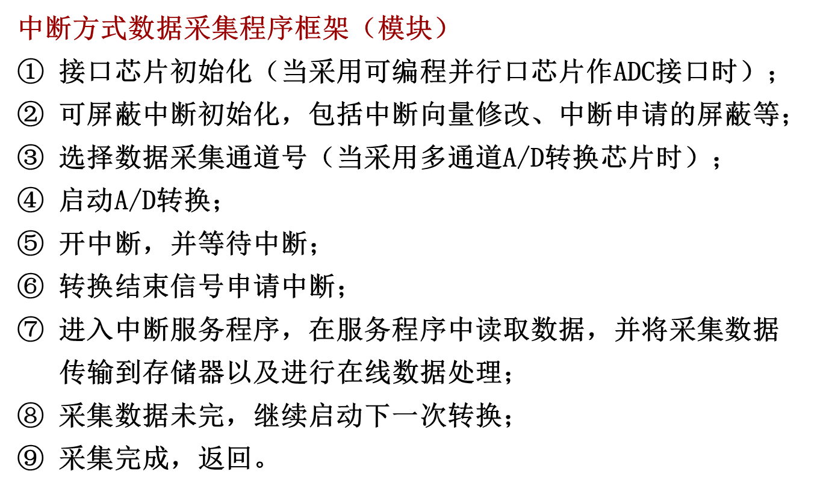
软件设计

Slide 34
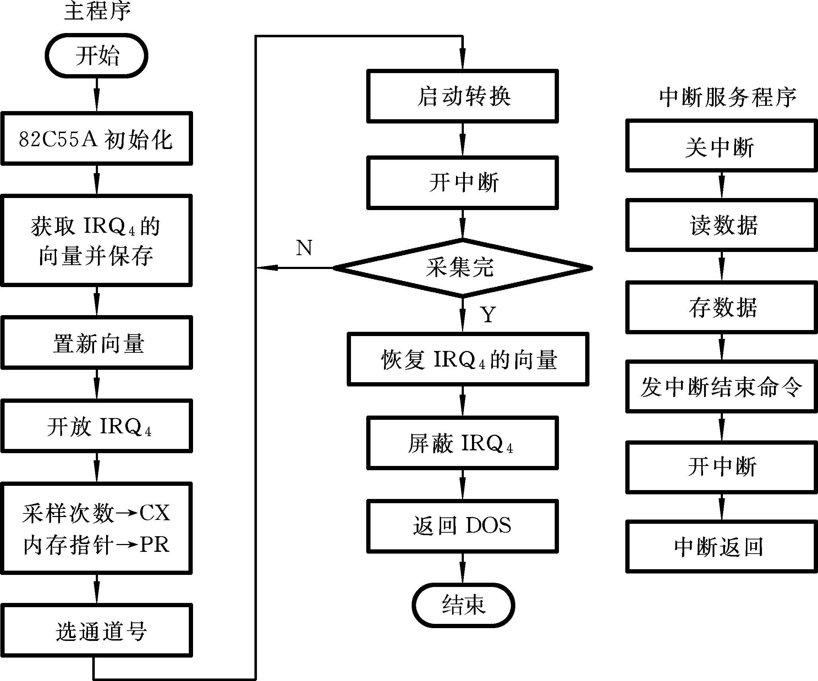

Slide 35
通道7的数据采集相关程序段：
MOV DX，303H ；82C55初始化
MOV AL，80H ；10000000B，方式命令字，A口出，C口出
；书上有误，A口在地址选择时为输出，在获取采样数据时为
；输入，8255需要被两次初始化才行。
OUT DX，AL
MOV AL，0EH ；置PC₇=0，使START和ALE无效
OUT DX，AL
MOV AL，0CH ；置PC₆=0，使OE无效
OUT DX，AL
MOV AX，350CH ；获取IRQ₄的中断向量并保存
INT 21H
MOV OLD_OFF，BX
MOV BX，ES
MOV OLD_SEG，BX
CLI

Slide 36

MOV AX，250CH ；设置新中断向量
MOV DX，SEG A_D
MOV DS，DX
MOV DX，OFFSET A_D
INT 21H
MOV AX，DATA ；恢复数据段
MOV DS，AX
IN AL，21H ；开放IRQ₄
AND AL，0EFH
OUT 21H，AL
STI ；开放中断请求
MOV CX，100 ；设置采集字节数
MOV AX，OFFSET BUFF ；设置内存指针
MOV PRT，AX
MOV DX，300H ；82C55A的A端口
MOV AL，07H ；选通道号
OUT DX，AL

Slide 37
BEGIN： MOV DX，303H ；启动转换
MOV AL，0FH ；产生START启动脉冲信号,置PC₇=1
OUT DX，AL
NOP ；适当延时，维持一定的脉宽
NOP
MOV AL，0EH ；置PC₇=0
OUT DX，AL
STI ；开中断
HLT ；等待中断
DEC CX ；采样次数减1
JNZ BEGIN ；没完，继续

Slide 38
CLI ；已完，关中断
MOV AX，250CH ；恢复IRQ₄的原中断向量
MOV DX，OLD_SEG
MOV DS，DX
MOV DX，OLD_OFF
INT 21H
MOV AX，DATA ；恢复数据段
MOV DS，AX
STI ；屏蔽中断请求
IN AL，21H
OR AL，10H ；屏蔽IRQ₄
OUT 21H，AL
MOV AX，4C00H ；返回DOS
INT 21H

Slide 39
A_D PROC FAR ；中断服务程序
PUSH AX ；保护现场，寄存器进栈
PUSH DX
PUSH DI
CLI ；关中断
MOV DX，303H ；
书上无：MOV AL，90H ；8255重新初始化，0方式，A口入，C口出
MOV DX，303H ；82C55A命令端口
MOV AL，0DH ；产生OE信号，打开三态锁存器，准备输出
OUT DX，AL ；置PC₆=1
NOP ；适当延时，维持一定的脉宽
NOP
MOV AL，0CH
OUT DX，AL ；置PC₆=0低

Slide 40
MOV DX，300H ；82C55A的A端口
IN AL，DX ；从PA口读数据
NOP
MOV DI，PRT
MOV [DI]，AL ；存取数据
INC DI ；内存地址指针加1
MOV PRT，DI
MOV AL，20H ；发中断结束命令
OUT 20H，AL
POP DI ；恢复现场
POP DX
POP AX
STI ；开中断
IRET ；中断返回
A_D ENDP

Slide 41
12.5 D/A转换器
12.5.1 D/A转换器的主要技术指标
1、分辨率指DAC能够把多少位二进制数转换成模拟量。
分辨率体现在DAC的数据输入线的宽度，因此，不同的分辨率将影响DAC与CPU的数据线连接。当分辨率大于数据总线宽度时，数据分几次传输，需增加附加电路（缓冲寄存器）。
例：DAC0832能够把8位二进制数转换成电流，所以DAC0832的分辨率是8位。AD390能够把12位二进制数转换成电流，所以AD390的分辨率是12位。
2、转换时间
从数字量输入到DAC完成转换所需要的时间。DAC的转换时间很快，一般为μs级和ns级。

Slide 42
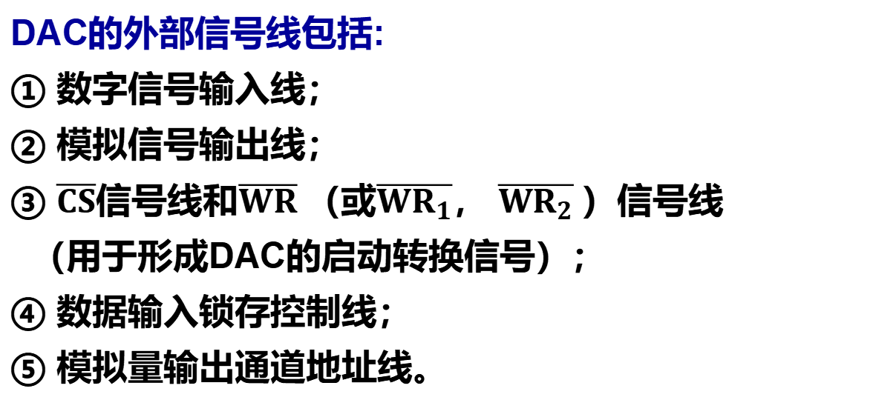
12.5.2 D/A转换器的外部特性
DAC的外部信号线包括:
① 数字信号输入线；
② 模拟信号输出线；
③ $\overline{CS}$信号线和$\overline{WR}$（或$\overline{{WR}_{1}}$， $\overline{{WR}_{2}}$）信号线
（用于形成DAC的启动转换信号）；
④ 数据输入锁存控制线；
⑤ 模拟量输出通道地址线。

Slide 43
前3种信号线是DAC的基本信号，后2种是附加信号线。附加信号线有时也集成在DAC芯片内部。
当DAC芯片内部设置了三态输入锁存器，则在外部就有输入锁存允许信号线。有的芯片（如DAC0832）设置了两级输入锁存器，相应地在外部就有两级输入锁存允许信号线。如果有的芯片（如AD390）设置了输出模拟量开关，则在外部就有模拟量输出通道地址选择信号。
另外，在DAC的外部信号线中，没有像ADC那样专门的“转换启动”信号线，也没有“转换结束”信号线。

Slide 44
12.6 D/A转换器与微处理器的接口
12.6.1 D/A转换器与CPU的连接
DAC与CPU的接口包括硬件连接和软件编程。DAC与CPU之间的数据传输是无条件传输。
DAC接口电路的结构形式也有下列几种：
 采用中小规模逻辑芯片;
 利用可编程并行I/O接口芯片;
● 采用GAL器件。

Slide 45
12.6.2 D/A转换器接口的主要任务
DAC与ADC有很多不同之处，表现在：
DAC一般不需要专门的控制信号去触发，只要CPU把数据送到它的输入端，就开始转换
DAC不提供转换结束状态信号。
有时需要增加锁存缓冲器，提供锁存控制信号
DAC主要解决的是：
CPU与DAC之间的数据缓冲问题；
当D/A转换器的分辩率大于数据总线的宽度时，CPU必须分两次传送和同时选通这些锁存器。

Slide 46
12.6.3 D/A转换器接口设计方案的分析
① DAC的模拟量输出是否是多通道？
② DAC的分辨率是否大于系统数据总线的宽度？
③ DAC芯片内部是否有三态输入锁存器？
④ DAC的启动方式，只有脉冲触发一种。DAC不设专门的转换启动信号，是利用CS和IOW共同进行假写操作，来实现脉冲启动的。
⑤ DAC的数据传输方式，只有无条件传输一种。
⑥ DAC接口电路采用什么元器件组成？

Slide 47
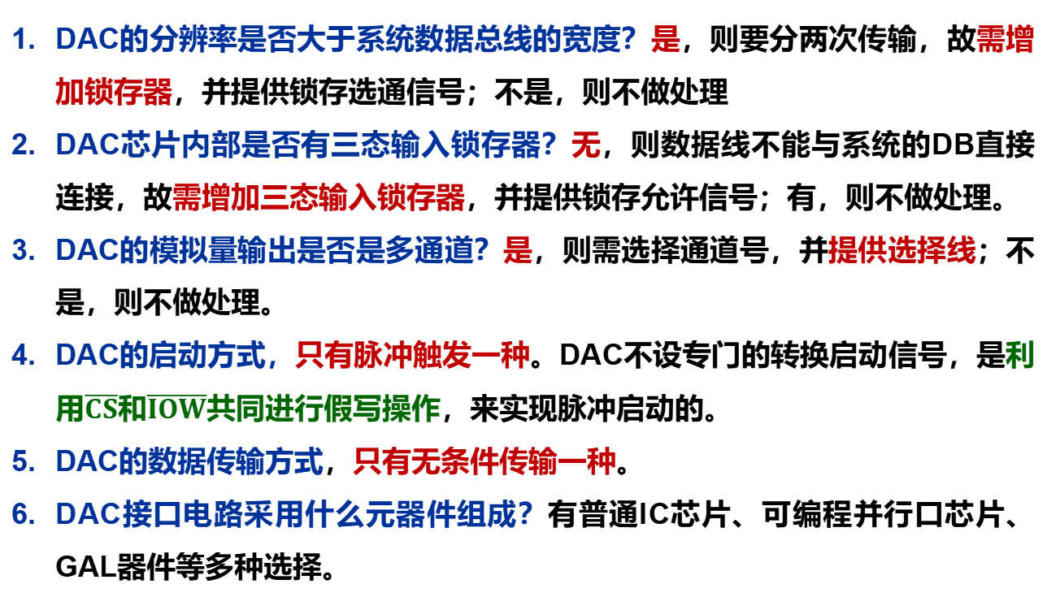
12.6.3 D/A转换器接口设计方案的分析
DAC的分辨率是否大于系统数据总线的宽度？是，则要分两次传输，故需增加锁存器，并提供锁存选通信号；不是，则不做处理
DAC芯片内部是否有三态输入锁存器？无，则数据线不能与系统的DB直接连接，故需增加三态输入锁存器，并提供锁存允许信号；有，则不做处理。
DAC的模拟量输出是否是多通道？是，则需选择通道号，并提供选择线；不是，则不做处理。
DAC的启动方式，只有脉冲触发一种。DAC不设专门的转换启动信号，是利用$\overline{CS}$和$\overline{IOW}$共同进行假写操作，来实现脉冲启动的。
DAC的数据传输方式，只有无条件传输一种。
DAC接口电路采用什么元器件组成？有普通IC芯片、可编程并行口芯片、GAL器件等多种选择。

Slide 48
12.7 D/A转换器接口电路设计
DAC0832接口电路设计
1、要求：通过DAC0832产生三角波和锯齿波，按任意键停止波形输出
2、分析：❶ DAC0832是单通道模拟量输出，不需通道选择；❷ DAC0832有两级缓冲锁存器，它有3种工作方式: 双缓冲方式、单缓冲方式和直通方式。

Slide 49
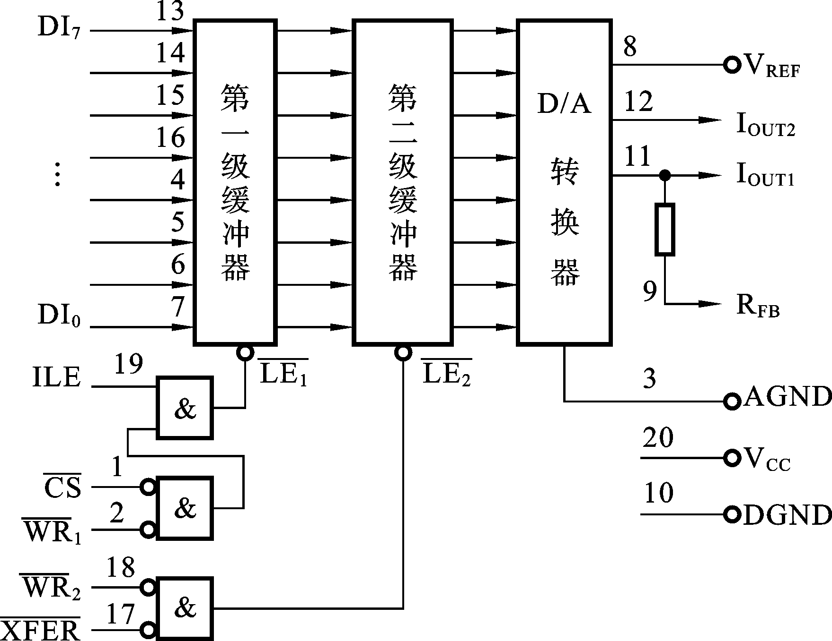
① DAC0832引脚及内部结构

Slide 50
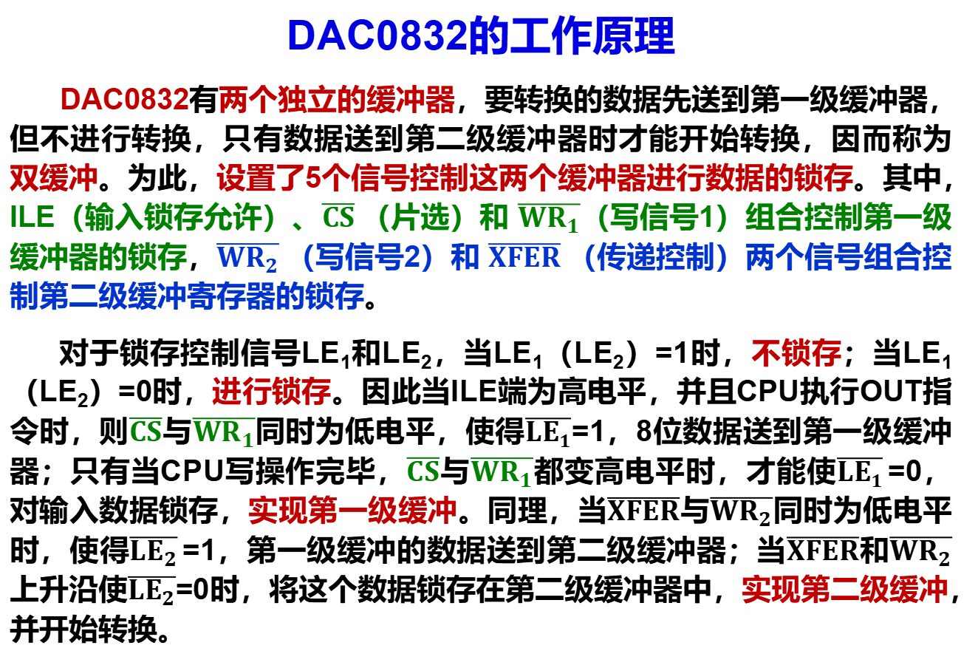
DAC0832的工作原理
DAC0832有两个独立的缓冲器，要转换的数据先送到第一级缓冲器，但不进行转换，只有数据送到第二级缓冲器时才能开始转换，因而称为双缓冲。为此，设置了5个信号控制这两个缓冲器进行数据的锁存。其中，ILE（输入锁存允许）、$\overline{CS}$（片选）和 $\overline{{WR}_{1}}$（写信号1）组合控制第一级缓冲器的锁存，$\overline{{WR}_{2}}$（写信号2）和 $\overline{XFER}$（传递控制）两个信号组合控制第二级缓冲寄存器的锁存。
对于锁存控制信号LE₁和LE₂，当LE₁（LE₂）=1时，不锁存；当LE₁（LE₂）=0时，进行锁存。因此当ILE端为高电平，并且CPU执行OUT指令时，则$\overline{CS}$与$\overline{{WR}_{1}}$同时为低电平，使得$\overline{LE1}$=1，8位数据送到第一级缓冲器；只有当CPU写操作完毕，$\overline{CS}$与$\overline{{WR}_{1}}$都变高电平时，才能使$\overline{LE1}$=0，对输入数据锁存，实现第一级缓冲。同理，当$\overline{XFER}$与$\overline{{WR}_{2}}$同时为低电平时，使得$\overline{{LE}_{2}}$=1，第一级缓冲的数据送到第二级缓冲器；当$\overline{XFER}$和$\overline{{WR}_{2}}$上升沿使$\overline{{LE}_{2}}$=0时，将这个数据锁存在第二级缓冲器中，实现第二级缓冲，并开始转换。

Slide 51
DAC0832的工作方式：直通方式
LE1＝LE2＝1
输入的数字数据直接进入D/A转换器
输
入
寄
存
器
DAC
寄
存
器
D/A
转
换
器
DI0～DI7
Iout1
LE1
LE2
DAC0832

Slide 52
DAC0832的工作方式：单缓冲方式
LE1＝1，或者LE2＝1
两个寄存器之一始终处于直通状态
另一个寄存器处于受控状态（缓冲状态）
输
入
寄
存
器
DAC
寄
存
器
D/A
转
换
器
DI0～DI7
Iout1
LE1
LE2
DAC0832

Slide 53
DAC0832的工作方式：双缓冲方式
两个寄存器都处于受控（缓冲）状态
能够对一个数据进行D/A转换的同时输入另一个数据
输
入
寄
存
器
DAC
寄
存
器
D/A
转
换
器
DI0～DI7
Iout1
LE1
LE2
DAC0832

Slide 54
DAC0832双缓冲方式的典型用法：
多目标的同时控制
被控对象
DAC
0832
CPU
控制点
DAC
0832
控制点
把各片的$\overline{{WR}_{2}}$和 $\overline{XFER}$连在一起作为公共控制点。

Slide 55
用来进行同时多点的控制方法
DAC0832最适合要求多片DAC同时转换的系统，下图的时序关系表示，两个数据分别用/CS₁和/CS₂锁存到两个DAC0832的输入寄存器中，最后用/XFER信号的上升沿将它们同时锁存到各自的DAC寄存器中。
第二级缓冲器用来实现多点并发控制
数据1
数据2
DATA BUS
CS₁
CS₂
WR₁
WR₂
1#锁存
2#锁存
数据1输入到
数据2输入到
DAC寄存器锁存
XFER

Slide 56
3、硬件设计
硬件设计的方案很多，本例采用8255做CPU与DAC的接口，并DAC工作在直通方式
A口作为数据输出
8255A
DAC0832
PA₀₋₇
PB₄
PB₃
PB₂
PB₁
PB₀
DI₀₋₇
ILE
CS
WR1
WR2
XFER
C
P
U
Rfb
I_{O1}
I_{O2}
-
+
+
至示波器
B口输出作为控制信号

Slide 57
4、软件设计 以下程序是产生锯齿波的程序
；8255初始化
MOV DX，303H ；8255的命令口
MOV AL，10000000B ；8255的方式字
OUT DX，AL
；指定B口控制DAC的转换
MOV DX，301H ；8255A的B口地址
MOV AL，00010000B ；置DAC0832为直通工作方式
;ILE置为1，CS/WR1/WR2/XFER均置为0
OUT DX，AL

Slide 58
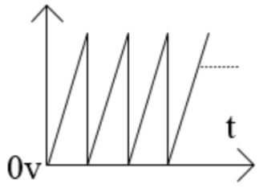
；生成锯齿波的循环
MOV AL, 0H ；输出数据从0开始
LOP: MOV DX, 300H ；8255A的A口地址
OUT DX, AL ；AL的值送DAC0832
MOV BL, AL ；保存AL→BL
MOV AH, 0BH ；检查是否有任意键按下
INT 21H
CMP AL, 0FFH
JE STOP ；有，则停止输出波形
MOV AL, BL ；无，恢复AL的值
INC AL ；输出数据加1
JMP LOP ；继续循环输出波形
STOP: MOV AX,4C00H
INT 21H

Slide 59
以下程序是产生三角波的程序
；生成三角波的循环
MOV DX, 300H ；8255A的A口地址
MOV AL, 0H ；输出数据从0开始
L1：OUT DX, AL
MOV BL, AL ；保存AL→BL
MOV AH, 0BH ；检查是否有任意键按下
INT 21H
CMP AL,0FFH
JE STOP ；有，停止
MOV AL,BL ；无，恢复AL的值
INC AL ；AL加1
JNZ L1 ；AL是否加满？未满，继续
MOV AL,0FFH ；已满，AL全置1

Slide 60
L2：OUT DX，AL
MOV BL, AL ；保存AL→BL
MOV AH, 0BH ；检查是否有任意键按下
INT 21H
CMP AL,0FFH
JE STOP ；有，则停止
MOV AL,BL ；无，则恢复AL的值
DEC AL ；输出数据减1
JNZ L2 ；AL是否减到0？不为0，继续
JMP L1 ；为0，AL加1
FFH
0

